Slide 1

算法分析与设计
讲授内容：第七章 贪心算法（I） 教 师：吴共庆、胡学钢
2020年12月21日

Slide 2
纲要
图等表示
最小扩展树
最优子结构
贪婪选择
Prim’s 贪婪 MST算法

Slide 3
图 (复习)
有向图 (digraph)
G = (V, E) 是一个有序对的集合，包括
顶点V 的集合 (singular: vertex),
边的集合E ⊆V ⋅V .
无向图G = (V, E) 中，边集合E包括无序 的顶点对.
任何情况下 均有 |E| =O(V ²) . 另外，如果 G 是连通的, 那么 |E| ≥ |V| – 1, 这意味着 lg |E| = Θ(lgV).

Slide 4
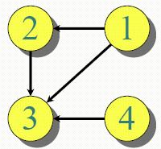
邻接矩阵表示法
一个图G = (V, E)的邻接矩阵, V = {1, 2, …, n}, 为矩阵 A[1 . . n, 1 . . n]
1 if (i, j) ∈ E,
0 if (i, j) ∉ E.
A[i, j] =
A | 1 2 3 4
1 2 3 4 | 0 1 1 0 0 0 1 0 0 0 0 0 0 0 1 0
Θ(V ²) 存储空间 ⇒ 稠密表示法.

Slide 5
邻接链表表示法
顶点 v ∈ V 的邻接链表 Adj[v]是和顶点v相邻的顶点的链表。
Adj[1] = {2, 3}
Adj[2] = {3}
Adj[3] = {}
Adj[4] = {3}
对于无向图, |Adj[v]| = degree(v).
对于有向图, |Adj[v]| = out-degree(v).
握手定理：对于无向图∑_{v∈V} degree(v)= 2|E| ⇒ 邻接表使用的存储空间为 Θ(V + E) —是一种 稀疏 表示 (对两种图均适用).

Slide 6

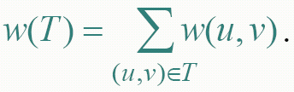
最小扩展树
输入: 一个连通的, 无向图 G = (V, E)
其加权函数 w : E → .
为了简化，假设所有边的权各不相同. (CLRS 包括了通用的情况.)
输出: 扩展树 T —连接所有顶点的树
— 其权最小:

Slide 7
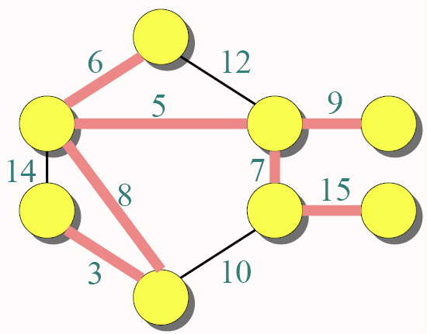
MST举例

Slide 8
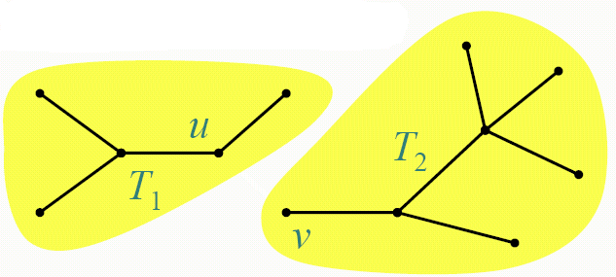
最优子结构
MST T:
(G的其他顶点没有画出)
去掉边 (u, v) ∈ T. 然后,将T划分为两棵子树T₁ 和T₂.
定理：子树 T₁ 是 G₁ = (V₁, E₁) 的MST， G₁是由T₁的顶点导出G的子图 。
V₁ = T₁的顶点,
E₁ = { (x, y) ∈ E : x, y ∈ V₁ }.
T₂类似.

Slide 9
证明最优子结构
证明：粘贴拷贝：w(T) = w(u, v) + w(T₁) + w(T₂).
如果 T₁′ 是 G₁中比T₁加权更小的扩展树，那么在G中T′= {(u, v)}∪T₁ ′∪ T₂ 将是一棵比T加权更小的扩展树。
我们得到了重叠子问题了吗?
将图中的顶点排序{v₁,v₂,…,v_{i},…v_{n}}。w(i)表示连接{v₁,v₂,…,v_{i}}的最小生成树的权值。
很好，那么可以使用动态规划!
是的，但是 MST 表现出更强特征，可以使用更加有效的算法。

Slide 10
“贪婪”算法的特征
贪婪选择特征
局部的最优选择
全局范围内也是最优的.
定理：令 T 为 G = (V, E) 的 MST, 并且令 A ⊆ V。假设 (u, v) ∈ E是连接A和V – A的最小加权边.
那么, (u, v) ∈ T.

Slide 11
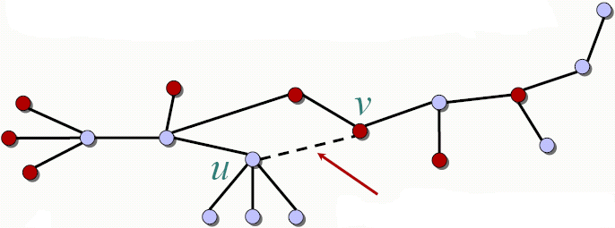
定理的证明
证明. 假设 (u, v) ∉ T. 粘贴和拷贝.
T:
∈ A
∈ V – A
(u, v) =连接A 和 V – A的最小加权边

Slide 12
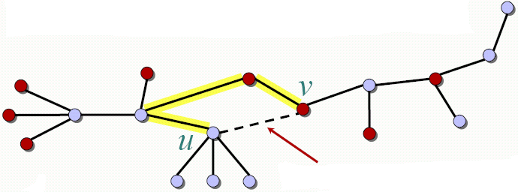
定理的证明
证明. 假设 (u, v) ∉ T. 粘贴和拷贝.
证明. 假设 (u, v) ∉ T. 粘贴和拷贝.
T:
∈ A
∈ V – A
(u, v) =连接A 和 V – A的最小加权边
(u, v) =连接A 和 V – A的最小加权边
考虑T中从u到v的唯一的简单路径.

Slide 13
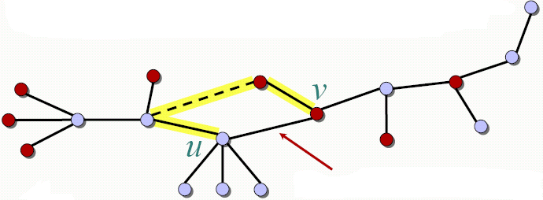
定理的证明
证明. 假设 (u, v) ∉ T. 粘贴和拷贝.
证明. 假设 (u, v) ∉ T. 粘贴和拷贝.
T:
∈ A
∈ V – A
(u, v) =连接A 和 V – A的最小加权边
(u, v) =连接A 和 V – A的最小加权边
考虑T中从u到v的唯一的简单路径.
将(u, v) 和这条路径上的第一条边交换，这个边连接A中的一个顶点，同时连接V – A中的一个顶点。

Slide 14
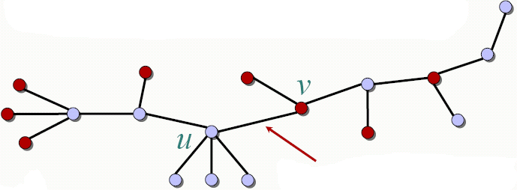
定理的证明
证明. 假设 (u, v) ∉ T. 粘贴和拷贝.
T:
∈ A
∈ V – A
(u, v) =连接A 和 V – A的最小加权边
考虑T中从u到v的的一的简单路径.
将(u, v) 和这条路径上的第一条边交换，这个边连接A中的一个顶点，同时连接V – A中的一个顶点。一个比T加权更小的扩展树产生了。

Slide 15
Prim算法
思路: 用优先队列 Q维护 V – A。 将Q中的每个顶点按照其和A中的顶点连接的边的最小权进行排序。
Q ← V
key[v] ← ∞ for all v ∈ V
key[s] ← 0 for some arbitrary s ∈ V
while Q ≠ ∅
do u ← EXTRACT-MIN(Q)
for each v ∈ Adj[u]
do if v ∈ Q and w(u, v) < key[v]
then key[v] ← w(u, v) ⊳  DECREASE-KEY
π[v] ← u
最后, {(v, π[v])} 组成了 MST.

Slide 16
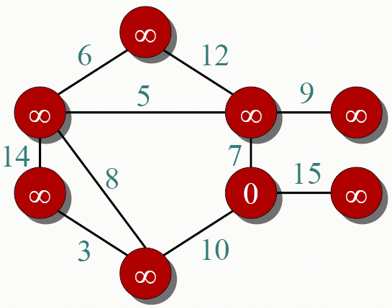
Prim算法举例
∈ A
∈ V – A

Slide 17
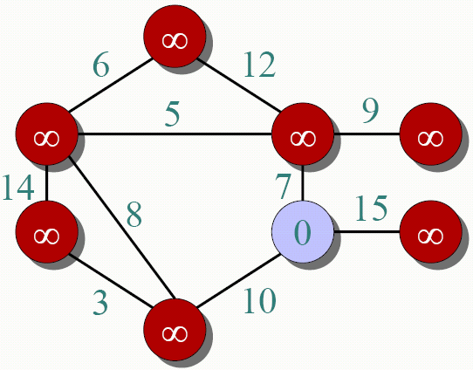
Prim算法举例
∈ A
∈ V – A

Slide 18
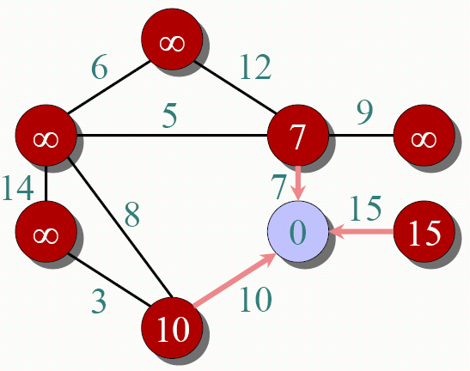
Prim算法举例
∈ A
∈ V – A

Slide 19
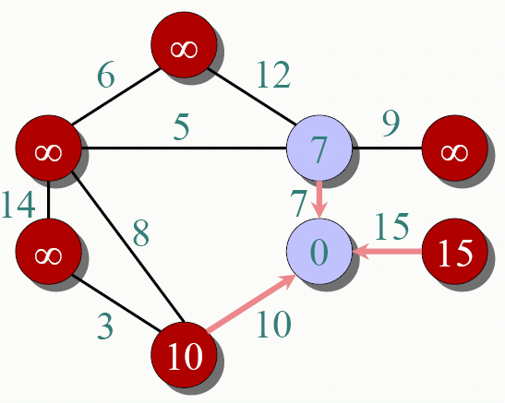
Prim算法举例
∈ A
∈ V – A

Slide 20
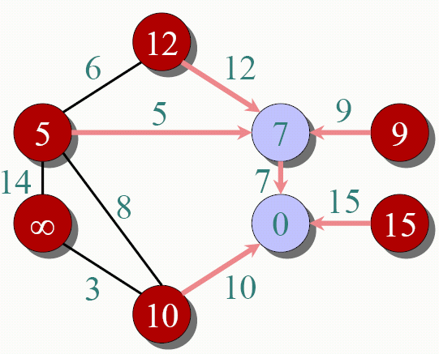
Prim算法举例
∈ A
∈ V – A

Slide 21
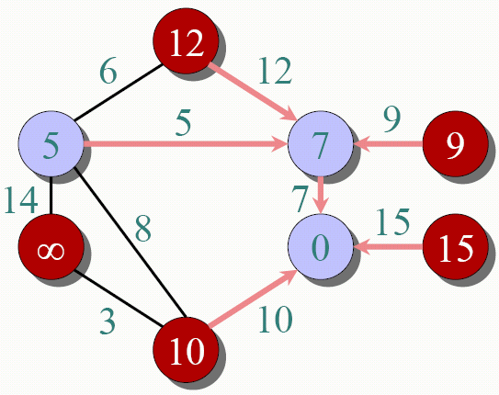
Prim算法举例
∈ A
∈ V – A

Slide 22
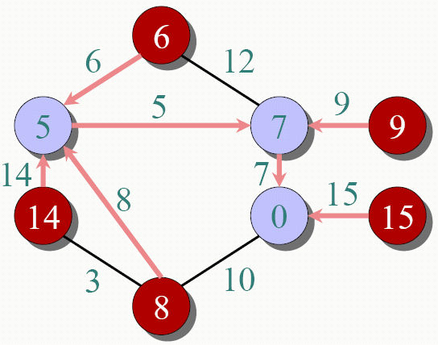
Prim算法举例
∈ A
∈ V – A

Slide 23
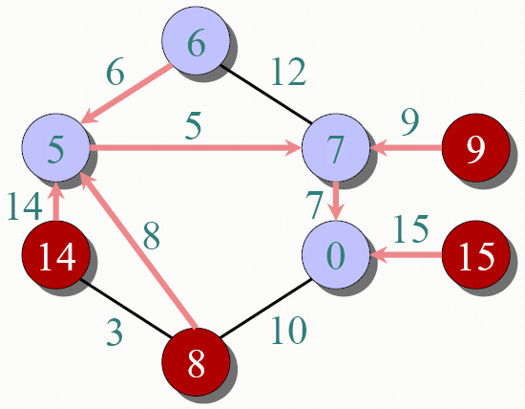
Prim算法举例
∈ A
∈ V – A

Slide 24
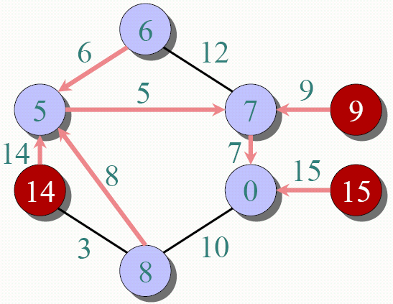
Prim算法举例
∈ A
∈ V – A

Slide 25
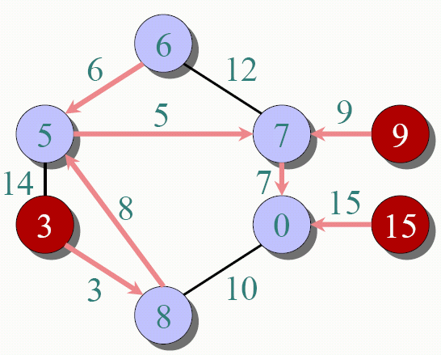
Prim算法举例
∈ A
∈ V – A

Slide 26
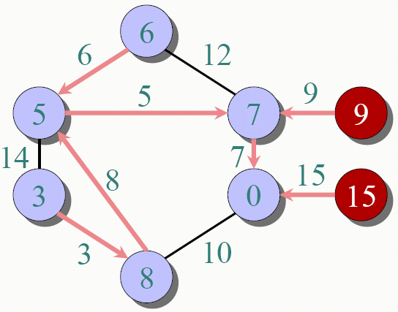
Prim算法举例
∈ A
∈ V – A

Slide 27
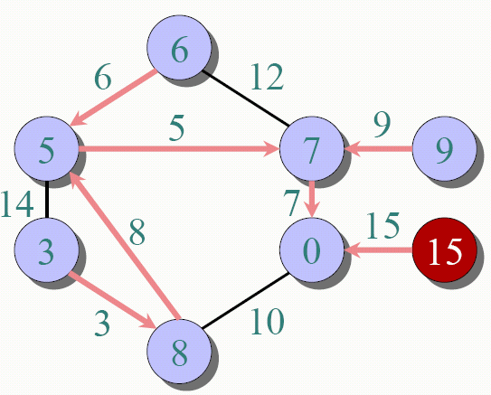
Prim算法举例
∈ A
∈ V – A

Slide 28
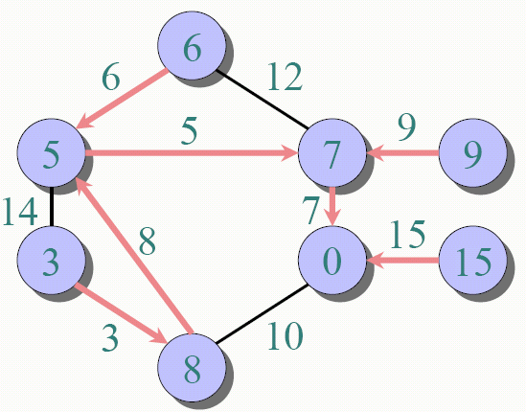
Prim算法举例
∈ A
∈ V – A

Slide 29
Prim算法分析
Q ← V
key[v] ← ∞ 对所有 v ∈ V
key[s] ← 0 对某个任意的 s ∈ V
Θ(V)
总和
while Q ≠ ∅
do u ← EXTRACT-MIN(Q)
for each v ∈ Adj[u]
do if v ∈ Q and w(u, v) < key[v]
|V|
次
degree(u)
次
then
key[v] ← w(u, v)
π[v] ← u
握手定理 ⇒隐含Θ(E) 次 DECREASE-KEY.
时间 = Θ(V)·T_{EXTRACT-MIN} + Θ(E)·T_{DECREASE-KEY}
Notes:
|V|*degree(u)：每个节点的边都被遍历了2次。

Slide 30
Prim 算法分析(续)
时间 = Θ(V)·T_{EXTRACT-MIN} + Θ(E)·T_{DECREASE-KEY}
Q T_{EXTRACT-MIN} T_{DECREASE-KEY} 总和
数组 | O(V) | O(1) | O(V²)
二叉树 堆 | O(lg V) | O(lg V) | O(E lg V)
Fibonacci 堆 | O(lg V) 平摊 | O(1) 平摊 | O(E + V lg V) 最坏情况

Slide 31
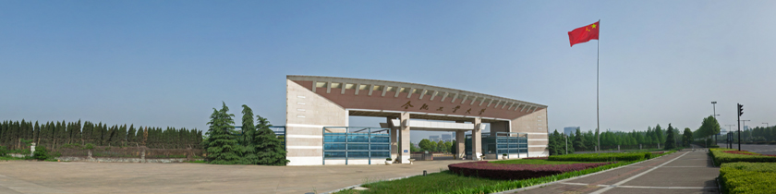

Q/A？

